Slide 1
面向对象程序设计课程介绍

Slide 2

请扫码加入课程群

Slide 3
《面向对象程序设计》课程
程序设计基础课程的继续—引用、类、对象、封装、继承、多态、模板、STL等。
首先是上学期内容复习—指针、结构体
考核方式同上学期，过程性考核、精讲多练，全程紧张。
总评成绩 = 平时成绩 * 0.6 + 期末机考 * 0.4

Slide 4
《面向对象程序设计》课程
平时成绩 = 实验成绩 * 0.2 + 课后实验成绩 * 0.2
+ 阶段考核测试 * 0.2
每周实验：18:50 – 21:50
每周课后实验：18:50 – 第二周周一零点
阶段性考核测试：实验课测试，晚上0点截止。
所有实验和考核测试不接受补交。实验课要求必到。
所有实验查重，查出双方实验均计0分。
请同学们修改OJ密码，保护好自己的代码。

Slide 5
《面向对象程序设计》课程
课时安排
理论课：星期一，3-5节，10:15-12:25，L3-304
实验课：星期一，11-14节，19:00-21:45，致理楼
241

Slide 6
《面向对象程序设计》课程
OJ服务器地址：172.31.221.68。
账号：学号； 密码：学号
校内提交。
校外通过webvpn.szu.edu.cn提交不保证正确
实验批改只看最后一次提交。

Slide 7
《面向对象程序设计》课程
教材
C++程序设计教程（第3版），钱能，清华大学出版社
2019.6
参考书：
C++ Primer Plus 第6版, Stephen Prate,
人民邮电出版社，2020.7

Slide 8
《面向对象程序设计》课程
软件，同程序设计课程
Dev C++
CodeBlocks
clion
QT
Visual studio 2022 community
vscode 等。

Slide 9
第8章 指针

Slide 10
学习内容
指针概念 、const指针
指针运算、指针与数组、堆分配内存
字符指针
指针与函数
指针数组、命令行参数
函数指针

Slide 11
学习目的
理解指针数据类型
掌握指针的基本运算
使用指针对数组进行操作
使用指针动态分配内存
使用指针作为函数参数
掌握字符指针的使用

Slide 12
指针的概念

Slide 13
地址
变量的地址
int num; scanf中取地址：&num
数组名，数组的首地址
int num[10]; //num,&num[0]

Slide 14
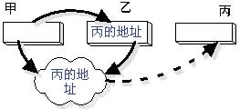
生活中的例子
甲有要事找丙，但甲不知道丙的住址（故甲无法直接去找到丙）；
甲知道乙了解丙住在哪儿，且甲有乙的地址（甲可直接访问乙）；
因此，产生以下操作（甲要去访问丙）：
甲先访问乙，从乙处得到丙的住址；
甲按乙所提供的丙的地址去访问丙
直接访问
间接访问

Slide 15
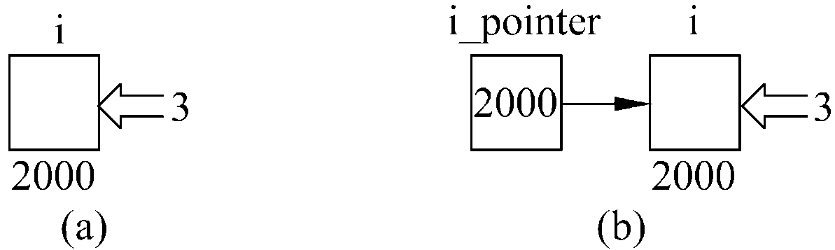
变量的直接访问和间接访问
int i;
(a)直接访问：i=3;

Slide 16
变量的直接访问和间接访问
int i;
(b)间接访问
int *i_pointer;
int *i_pointer = &i;
i_pointer = &i;

Slide 17
变量的直接访问和间接访问
间接访问：如果增加变量i_pointer，专门存放i变量的地址。可以通过地址找到所需的变量单元，可以理解为地址指向该变量单元。因此将地址形象化地称为“指针”。
指针：变量的地址称为该变量的指针。
指针变量：专门用来存放另一变量地址（即指针）的变量。

Slide 18
指针类型及定义
指针是一种数据类型，指针变量存放其它数据类型变量的地址。
存放整型变量的地址--整型变量指针
存放整型常量的地址--整型常量指针
存放字符变量的地址--字符变量指针
int *ip;
const int *icp;
char *cp;
  定义：数据类型 *指针变量名；

Slide 19
给指针变量赋值
  给指针变量赋初值，也叫做初始化指针变量。
  变量必须先赋值，再使用。
  int *iPtr; //定义整型变量指针
  int iCount=18; //定义整型变量
  iPtr=&iCount; //取iCount的地址存放到iPtr中
  取地址运算符
iPtr
iCount
0000:F822
0000:F822
18

Slide 20
&—取地址运算
int *p, x, y;
p = &x; /* p 指向 x */
p = &y; /* p 指向 y, now */
运行，跟踪查看p值、&x、&y值。

Slide 21
间接引用指针
  * —间接访问运算符，获取指针指向的变量的内容。
int main()
{
int* iPtr; //此处*表示定义指针
int iCount=10;
iPtr=&iCount; //指针iPtr指向变量iCount
cout<<*iPtr<<endl; //此处*表示取指针iPtr指向的变量的内容
*iPtr=20; //给指针指向的变量赋值
cout<<*iPtr<<endl;
return 1;
}

Slide 22
间接引用指针
iPtr
iCount
，*iPtr
0000:F822
0000:F822
18
*乙

Slide 23
指针变量初始化
int iCount;
int *iPtr; int iCount, *iPtr=&iCount;
iPtr=&iCount;

Slide 24
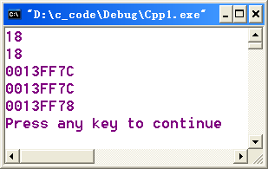
指针变量的地址
  指针变量也有自己的内存地址。
  int main()
{ int iCount=18,*iPtr=&iCount;
cout<<iCount<<endl;
cout<<*iPtr<<endl;
cout<<&iCount<<endl;
cout<<iPtr<<endl; //输出指针变量的地址
cout<<&iPtr<<endl;
return 1;
}

Slide 25
练习
判断下列赋值语句是否正确。
char *p;
char c = ‘a’;
*p = ‘b’;
p = &c;
p = ‘b’;
*p = ‘b’;
//error，指针变量未赋值
//right，指针变量赋值，有指向空间
//error，p是地址，*p是值
//right，c重新赋值b字符

Slide 26
练习
分析程序运行结果。
int n,*p,*q;
p=&n;
n = 5;
++*p;
(*p)++;
q = p;
printf(“%d\n”, *q);
//p指向n
//*p = 5
//n = 6
//n = 7
//q也指向n
//7

Slide 27
指针的知识点
学习指针访问一维数组方法，实现一维数组动态分配。涉及指针加减运算，关系运算
学习指针访问二维数组方法，实现二维数组动态分配。涉及行指针—指向一维数组的指针（数组指针）
函数参数传指针，即传数组
函数参数传指针，改变参数的值
函数返回指针，可以返回多个数值
√
√
√
√
Notes:
指针是C，C++语言中一个重要概念

Slide 28
指针的知识点
指针指向字符串，更便捷的使用字符串。
指针和数组结合，即指针数组
指针和结构体结合，表示复杂数据结构—链表。（下一章）
指针指向函数，函数指针
理解了指针和字符串，理解命令行参数
√
√
√
Notes:
理解关键词和限定词。即理解了指针数组和行指针（数组指针）

Slide 29
指针运算

Slide 30
指针运算
指针可以进行加减运算，表示在内存中移动指针。
一般将数组起始地址赋值给指针，通过指针运算（移动指针）对数组元素进行操作。
int a[10];
int *p=&a[0]; //指针指向数组起始地址
或
int *p=a; //数组名本身是数组的起始地址，
//也称数组指针

Slide 31
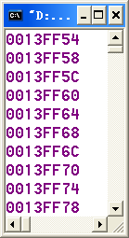
指针运算
观察整型指针移动时地址的变化：
int main()
{
int i,a[10]={1,2,3,4,5,6,7,8,9,10};
int *p=a;
for(i=0;i<10;i++)
{
cout<<p<<endl;
p++;
}
return 1;
} p + + = p+ sizeof(int)

Slide 32
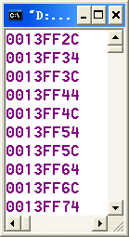
指针运算
观察浮点型指针移动时地址的变化：
int main()
{
int i;
double a[10]={1,2,3,4,5,6,7,8,9,10};
double *p=a;
for(i=0;i<10;i++)
{
cout<<p<<endl;
p++;
}
return 1;
} p + + = p+ sizeof(double)

Slide 33
指针运算
指针移动：
数据类型 *p = 值；
p+n = p + sizeof(数据类型)*n //指向数组才有意义
p-n = p – sizeof(数据类型)*n //向前、向后跳过的元素数
指针相减
p – q /*中间间隔元素数，必须指向同一数组*/
指针比较
p == q, p<q, etc. /*必须指向同一数组，前后关系*/

Slide 34
练习
说明下列函数的功能。
int mystrlen( char s[ ] )
{
char *p=s;
while ( *p != ‘\0’ ) p++;
return p – s;
}
计算s串的串长。

Slide 35
指针与数组

Slide 36
指针与数组
数组名是指针常量，对于数组 a：
a 等价于 &a[0]
[ ]—变址运算符:
a[16] = *(a+16)

Slide 37
指针和数组示意图
int a[6]; a[i] &a[i] i = 0,…,5
&a[0]
a
a[0]
a[1]
a[2]
*a
*(a+1)
*(a+2)
a+1 = a+sizeof(int);
&a[1]
a+1
&a[2]
a+2
a++; //error
[ ]—变址运算符:
a[16]=*(a+16)

Slide 38
指针和数组示意图
int a[6] , *p = a;
p
*p,p[0]
*(p+1),p[1]
*(p+2),p[2]
p++; //right
p+1 = p + sizeof(int)
p+1
p+2

Slide 39
指针和数组示意图
int a[6] , *p = a;
a[i]地址：&a[i]、
a[i]值的引用：a[i]、
a+i、
p+i、
*(a+i) 、
&p[i]
*(p+i)、
p[i]
指针指向一维数组，同数组名使用。

Slide 40
对数组进行求和
#include <iostream> // 数组求和， exp8_1.cpp
using namespace std;
int main()
{
int iArray[]{1, 4, 2, 7, 13, 32, 21, 48, 16, 30};
int size = sizeof(iArray) / sizeof(*iArray);
int n, sum,*iPtr;
for (sum = 0, n = 0; n < size; n++) // 下标法
sum += iArray[n];
cout << sum << endl;
}
Notes:
C++11列表初始化，

Slide 41
对数组进行求和
for (sum = 0, n = 0; n < size; n++) // 指针法
sum += *(iArray + n);
cout << sum << endl;
for (sum = 0, iPtr = iArray; iPtr < iArray + size; iPtr++) // 移动指针法
sum += *iPtr;
cout << sum << endl;
return 0;
}

Slide 42
C++11的初始化列表
C++11使用大括号的初始化（列表初始化）作为一种通用初始化方式，可用于所有类型。
1）等号可忽略
int iArray[]{1,4,2,7,13,32,21,48,16,30}; 与
int iArray[] = {1,4,2,7,13,32,21,48,16,30}; 等价
2）大括号内可为空，将所有元素置0。
int iArray[10]{}; //10个元素都为0
3）适用于基本类型
int count={11}; double sum{10}; float max{};

Slide 43
C++11的初始化列表
统一的初始化可以阻止窄化(narrowing)。
例如：int x = 3.14; //ok
int x1{3.14}; //编译错误

Slide 44
堆内存分配

Slide 45
C++堆内存分配
堆内存 ：存放程序动态数据的内存空间，允许程序根据需要申请一定大小的空间，使用完毕释放该空间。
堆内存的分配关键字：new
堆内存的释放关键字：delete

Slide 46
分配一个数据类型空间
分配： 数据类型 * 指针名=new 数据类型;
释放： delete 指针名;
例: // 分配1个整型空间，值12
1)int *p = new int; *p = 12;
2)int *p = new int(12);
3)int *p = new int{12};
释放：delete p;
Notes:
#include<iostream.h>
#include<stdlib.h>
void main()
{
//分配堆空间
int *a=new int[10]; //int a[10];
int i;
for(i=0;i<10;i++)
{
a[i]=i;
cout<<a[i]<<endl;
}
//释放堆空间
delete [] a;
}
delete []a明确告诉编译器你要删除的是一个数组 有些编译器的实现中，对数组的分配可能采用的是同分配普通变量空间不同的方式 如果你不明确告诉编译器要释放的是数组，可能在这种情况下程序会出错，严重的能破坏堆栈…… 当然，对诸如VC之类的编译器器来说，delete a 和delete []a结果是一样的。不过为了移植等考虑，应该养成良好的习惯： 删除数组一定要用delete[]
#include<iostream.h>
void main()
{
//分配堆空间
int *a=new int;
*a=10;
cout<<*a<<endl;
cout<<a<<endl;
delete a;
}

Slide 47
分配多个连续空间
分配：数据类型 *指针名=new 数据类型[下标表达式];
释放：delete []a;
例：1) int *a = new int[10];
delete []a;
2) int *a = new int[10]{1,2,3,4,5};
delete []a;

Slide 48
空指针NULL
int *p = NULL; ，NULL的定义在stdio.h ，stddef.h中
#ifndef NULL
#ifdef __cplusplus
#ifndef _WIN64
#define NULL 0 //C++,非64位
#else
#define NULL 0LL //C++, 64位
#endif /* W64 */
#else
#define NULL ((void *)0) //C
#endif
#endif

Slide 49
空指针NULL
void fun(int p) {}
void fun(int *p) {}
int main()
{
fun(NULL);
}
//dev C++编译错误，fun(NULL)的调用产生二义性。
//cb，警告信息。
//vs2019, OK。

Slide 50
空指针nullptr, C++11
int *p = nullptr；
nullptr实际类型是std::nullptr_t;
void fun(int p) {}
void fun(int *p) {}
int main()
{
fun(nullptr);
}
//OK

Slide 51
练习
将exp8_1.cpp中的数组求和改为动态内存分配。
输入n，输入n个数，求n个数的和。
int main() // 数组求和
{
int *iArray, size;
int n, sum, *iPtr;
cin >> size;
iArray = new int[size];
for(n = 0; n < size; n++)
cin >> iArray[n];
//求和部分不变

Slide 52
C堆内存分配(用时查)
#include <stdlib.h> //linux下
#include <malloc.h>或<alloc.h> //windows下
void *malloc(size_t size); //分配size个字节
void free(void *ptr); //释放ptr空间
void *calloc(size_t n, size_t size);
//分配n个长度为size的空间
void *realloc(void *ptr, size_t size); //重新分配
//如果分配成功，返回指向被分配内存空间的指针
//否则，返回空指针NULL。

Slide 53
练习
用malloc和free改写exp8_2.cpp。 //自己练习

Slide 54
练习
输入n, 输入n个城市名，输出其字典升序排序。
定义指针，指向一维数组，含20个字符。
char (*p)[20];

Slide 55
typedef类型定义
1.为现有类型创建别名，定义易于记忆的类型名
typedef long long ll;
//ll是longlong类型的别名
longlong num; 与 ll num;等价

Slide 56
typedef类型定义
2.掩饰复合类型，如指针和数组
typedef char name[20];
//name是含20个字符的数组类型的别名
char cityName[20] ; 与 name cityName; 等价

Slide 57
typedef类型定义
2.掩饰复合类型，如指针类型定义
typedef int * int_pointer;
//int_pointer是int *类型的别名
int *pointer; 与 int_pointer pointer; 等价

Slide 58
练习
typedef char name[20];
int main()
{
int n,i;
name *cityName;
cin>>n;
cityName = new name[n];
for(i=0; i<n; i++)
cin>>cityName[i];
for(i=0; i<n; i++)
cout<<cityName[i]<<endl;
}
少字符串排序

Slide 59
指针和二维数组

Slide 60
指针和二维数组
int a[N][M]; 假设N,M为已定义的常量。
int (a[N])[M]; 将A数组理解为两个一维数组
a[0]
…
a[i]…
….
a[N-1]
a[i][0] | … | a[i][j] | … | a[i][M-1]

Slide 61
指针和二维数组
数组起始地址:
a,a[0],&a[0][0]
a[0]
…
a[i]…
….
a[N-1]
a[i][j]地址:
&a[i][j],a[i]+j,
*(a+i)+j
第i行起始地址:
a+i,a[i],&a[i][0]
a[i][0] | … | a[i][j] | … | a[i][M-1]
a[i][j]值:
a[i][j],*(a[i]+j),
*(*(a+i)+j)
[ ]—变址运算符，a[i]=*(a+i)

Slide 62
指针和二维数组
int a[N][M];
二维数组a
一维数组{a[0],a[1],…,a[N-1]}，其中a[i]代表第i行，是一个一维数组，其元素为{a[i][0],a[i][1],…,a[i][M-1]}
第i行开始地址: &a[i][0]，a[i]
数组开始地址： a[0] ，a , &a[0][0]
第i行第j列单元地址: &a[i][j]，a[i]+j, *(a+i)+j
第i行第j列单元值： a[i][j]，*(a[i]+j)，*(*(a+i)+j)
a[i] = *(a+i)

Slide 63
指针和二维数组
int a[10][20], *p; //p指向一个整型数据
p = a[0]; /*第0行、第0个元素地址，p+1跳
1个整数*/
对a[i][j] 的引用: *(*(a+i)+j)、 a[i][j] 、*(p+i*20+j)、
*(a[i]+j)
a[i][j]的地址: p+i*20+j、 *(a+i)+j、&a[i][j]、a[i]+j

Slide 64
指针和二维数组
int a[10][20] ,(*p)[20];
/*p指向含20个数据的一维数组*/
p = a; /*指向第0行，行指针*/
对a[i][j] 的引用: *(*(p+i)+j)、p[i][j]
a[i][j]的地址： *(p+i)+j、p[i]+j、&p[i][j]
行指针指向二维数组，当数据名使用。

Slide 65
练习
输入3*3矩阵，用指针实现转置。
#include <iostream>
using namespace std;
#define N 3
void input(int a[][N])
{
for (int i = 0; i < N; i++)
for (int j = 0; j < N; j++)
cin >> a[i][j];
}

Slide 66
练习
void output(int a[][N])
{
for (int i = 0; i < N; i++)
{
for (int j = 0; j < N - 1; j++)
cout << a[i][j] << " ";
cout << a[i][N - 1] << endl;
}
}

Slide 67
练习
int main()
{
int num[N][N];
input(num);
int(*p)[N] = num;
for (int i = 0; i < N; i++)
for (int j = 0; j < i; j++)
swap(num[i][j], num[j][i]);
output(num);
system("pause");
}

Slide 68
二维数组动态分配
int **numArray;
//分配n行m列的二维数组空间
//第一步，分配n个元素，每个元素是指针
numArray = new int*[n];
此时numArray数组示意图见下页。

Slide 69
分配行空间
numArray[0]，存地址，未赋值
…
numArray[i]，存地址，未赋值
….
numArray[n-1]，存地址，未赋值

Slide 70
二维数组动态分配
//第二步，对n行的每个元素分配一维数组，含m
//个元素
for(int i=0; i<n; i++)
numArray[i] = new int[m];

Slide 71
为每行元素分配列空间
numArray[0]
…
numArray[i]
….
numArray[n-1]
[i][0] | … | [i][j] | … | [i][m-1]
[ ]—变址运算符，a[i]=*(a+i)

Slide 72
二维数组动态分配
//释放n行m列的二维数组空间
//第一步，释放n行空间，即n个一维数组
for(int i = 0; i < n; i++)
delete []numberArray[i];
//第二步，释放最初分配的一维数组
delete []numberArray;

Slide 73
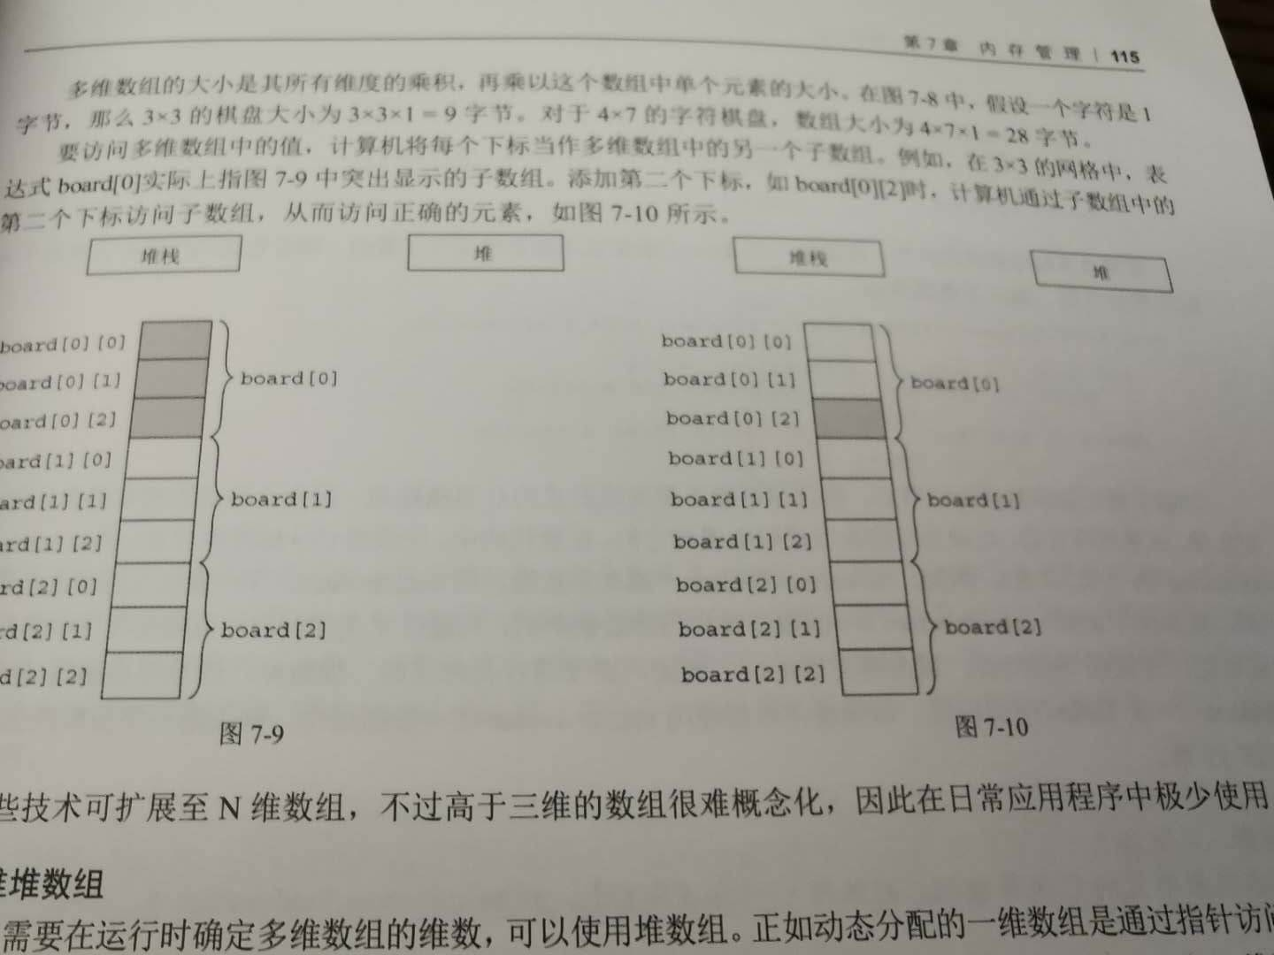
二维数组与二维堆数组的不同
int board[3][3] = {}; //先行后列的连续空间，
memcpy、memset可用。
Notes:
Ref: C++高级编程，第四版，P115

Slide 74
二维数组与二维堆数组的内存空间
int **board = new int *board[2];
for(i=0; i<2; i++)
board[i] = new int[2];
//非连续空间，memcpy、memset不可用，
//只可用于每一行

Slide 75
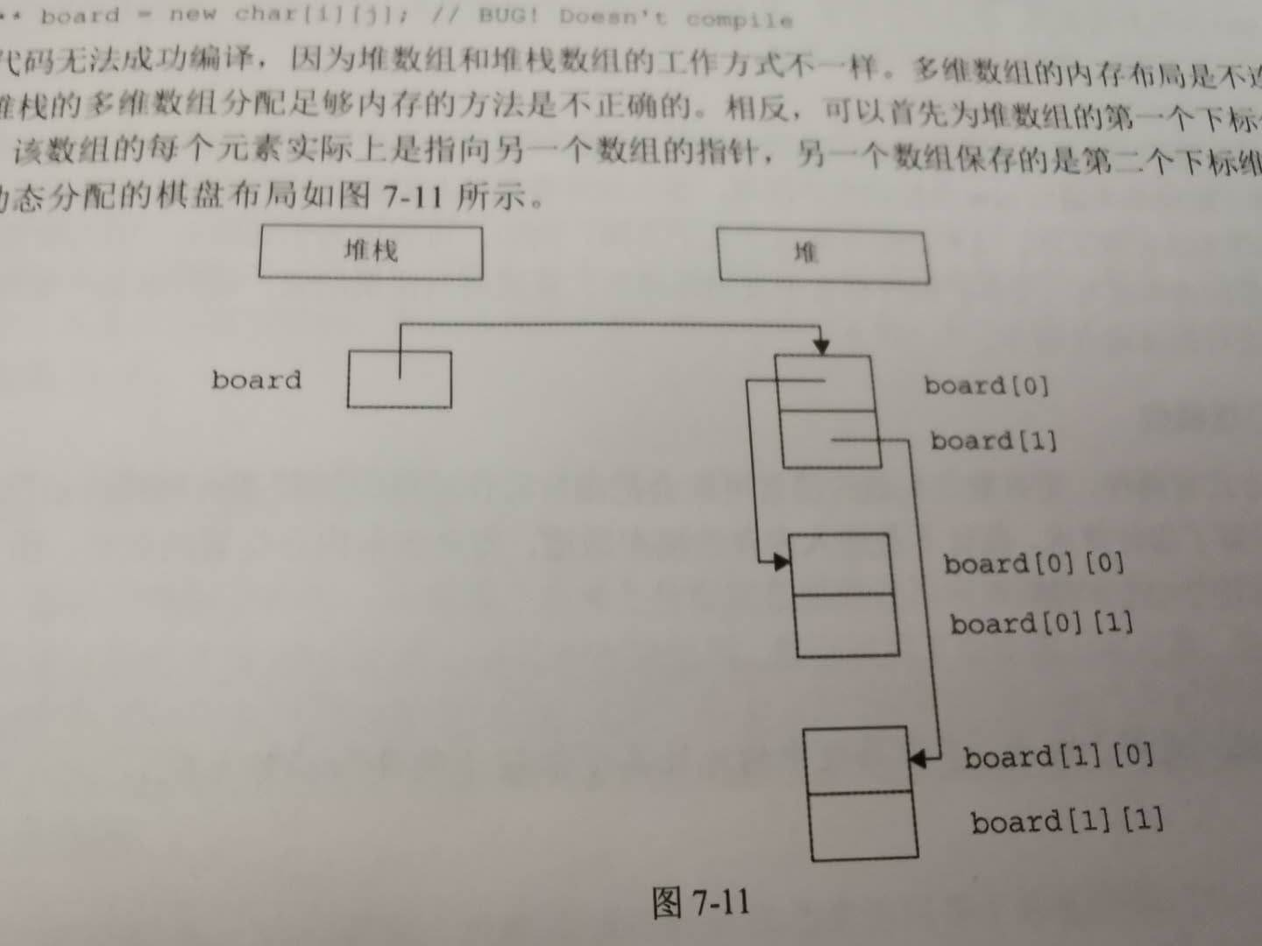
二维数组与二维堆数组的内存空间
Notes:
Ref: C++高级编程，第四版，P115

Slide 76
指针与函数

Slide 77
指针作函数参数
分别调用以下两个函数，比较调用后的a、b的值。
void swap1( int x, int y )
{ int temp;
temp = x; x = y; y = temp;
}
void swap2( int *px, int *py )
{ int temp;
temp = *px; *px = *py; *py = temp;
}
传值不改变参数的值。
传指针改变参数的值。
void main()
{ int a=3,b=8;
swap1(a,b);
cout<<a<<" "<<b<<endl;
swap2(&a,&b);
cout<<a<<" "<<b<<endl;
}

Slide 78
函数传值
主调函数
swap1（x，y）
&a
10
10
a
20
x
20
&b
20
10
y
b
temp = x;
10
temp
x = y;
传值的备份。同文件复制，复制文件修改，不影响原文件。
y = temp;

Slide 79
函数传指针
主调函数
swap2（&a，&b）
&a
10
&a
px
20
a
&b
20
&b
py
10
b
temp = *px;
10
temp
*px = *py;
实参、虚参共享空间。同创建文件快捷方式。
*py = temp;

Slide 80
指针与函数
传数组，传数组首地址，即指针。因此传指针也是传数组。对其进行递增递减的操作可访问数组元素。
#include<iostream>
using namespace std;
int sum(int array[],int n);
int main()
{ int a[10]={1,2,3,4,5,6,7,8,9,10};
cout<<sum(a,10)<<endl;
}
int sum(int *array,int n);
int sum(int *array,int n);
int sum(int array[],int n)
{ int s=0;
for(int i=0;i<n;i++)
{ s+=*array; array++;}
return s;
}

Slide 81
练习
写函数sort，对数组a进行升序排序。
void sort( int *a, int size )
//根据指针和数组关系，int *a为传数组
void sort( int *a, int size )
{
for(int i = 1; i < size; i++)
for(int j = 0; j < size - i; j++)
if(a[j] > a[j+1])
swap(a[j], a[j+1]);
}

Slide 82
指针函数
返回指针的函数称为指针函数：
  数据类型 *函数名（参数列表）
  {
  数据类型 *p；
  ….
  return(p);
  }
  注意：返回的指针可以是堆地址、全局或静态变量的地址，但不能是局部指针变量。

Slide 83

练习
写出下列程序的运行结果。
#include <iostream>
using namespace std;
int* add(int* x)
{
*x = *x + 5;
return x;
}
int main()
{
int x = 1, * p;
cout << x << endl;
p = add(&x);
cout << *p << endl;
return 0;
}

Slide 84
练习
写函数char *CreateStr(char ch, int n)
其功能是构造以ch开头的连续n个字母组成的字符串并返回。
注：假设ch+n-1 在大写字母或小写字母的范围内。

Slide 85
练习
#include <iostream>
using namespace std;
char *CreateStr(char ch, int n)
{
char *res = new char[n+1]{0};
//static char res[n+1];
for(int i = 0; i < n; i++)
res[i] = ch + i;
//res[n] = '\0';
return res;
}
int main()
{
char ch;
int n;
while(cin >> ch >> n)
cout << CreateStr(ch, n) << endl;
system("pause");
}

Slide 86
void 指针
void指针是空指针类型，它不指向任何类型。
空指针类型不能进行指针运算，也不能进行间接引用。

Slide 87
const指针

Slide 88
const 指针
指向常量的指针(常量指针)
指针常量
指向常量的指针常量(常量指针常量)
const int *p;
int *p;
const限定int还是p变量？

Slide 89
指向常量的指针
常量指针——表示指针指向的对象是常量，而指针本身是变量。常量指针作为函数的形参时，限定该指针指向的对象在函数内不可更改。
定义格式：
const 数据类型 * 指针名 = &常量名;
例：const int a =89,b=60;
const int *p＝&a;
  p=&b;
  *p=100;
√
❌

Slide 90
指针常量
指针常量—表示指针本身是常量，而指针指向的对象可以改变。
定义格式如下：
数据类型 * const 指针名 = &变量名;
例：int a =89,b=60;
int *const p = &a;
p=&b;
*p=100;
❌
√

Slide 91
指向常量的指针常量
指向常量的指针常量——表示指针指向的对象和指针本身都是常量。
定义格式如下：
const 数据类型 *const 指针名 = &常量名;
例： const int a =89,b;
const int *const p = &a;
p=&b;
*p=100;
❌
❌

Slide 92
指针数组

Slide 93
指针数组
int *p[20]
—p是含20个元素的数组，其中每个元素是指针。
p[i]—指针
例: int a,b,c,d;
int *numbers[6]={&a,&b,&c,&d};
缺省为NULL
numbers[0]存a变量的地址,*numbers[0]是a的值。

Slide 94
字符指针

Slide 95
字符指针
字符数组和字符串常量
C++中的字面字符串有两种：
char buffer[]=“hello”; //用于字符数组初始化，不占空间
cout<<“good”<<endl; //字符串常量,占有存储空间

Slide 96
字符串的属性
当编译器遇到一字符串，就把它放到全局数据区的const区中，以’\0’作为结束符，并记下它的起始地址；
在以后的代码中，使用到该字符串就使用该地址，所以字符串就“变成”了地址。
可以指针变量指向字符串常量。
char *p = “hello world”

Slide 97

练习
写出下列程序的运行结果。
#include <iostream>
using namespace std;
int main()
{
const char *pc = "hello"; // pc指向字符串
cout << pc << endl;
pc++; // 移动pc
cout << pc << endl;
cout << *pc << endl;
}
有些环境需要加const

Slide 98
字符串赋值
C++中可以用字符串初始化字符数组，但不能对字符数组赋予字符串。
char buffer[10]=“hello”; //初始化，ok
char buffer[10];
buffer=“hello”; //数组名赋值，error
char *pstr;
pstr=“hello”; //字符指针赋值，ok

Slide 99
字符串赋值
可以将字符串复制到字符数组，但不可以复制到字符指针。
char buffer[10];
strcpy(buffer,“hello”);
char *pstr;
strcpy(pstr,"hello");
//ok
//error, 没有空间

Slide 100

练习
分析程序结果。
#include <iostream>
using namespace std;
int main()
{
const char *ptr1 = "happy new year!";
const char *ptr2;
ptr2 = ptr1;
while (*ptr2 != '\0')
cout << *ptr2++;
cout << endl;
while (--ptr2 >= ptr1)
cout << *ptr2;
cout << endl;
}

Slide 101
函数指针

Slide 102
函数指针
指向函数的指针
函数指针的声明：
返回值类型 ( * 指针变量名) ([形参列表]);
返回值类型—函数的返回类型，
形参列表—指针变量指向的函数所带的参数列表。

Slide 103
函数指针例
int func(int x); /* 声明一个函数 */
int (*f) (int x); /* 声明一个函数指针 */
f=func; /* 将func函数的首地址赋给指针f */
或 f=&func;
调用：
cout<<func(10)<<endl;
cout<<f(10)<<endl;

Slide 104
命令行参数
运行程序，命令行可以带参数。格式为:
int main(int argc,char **argv)
/* argc，参数个数*/
/* argv, 二级指针，每个指针指向一个字符串，即每个参数。*/
假设文件名为test.exe，执行命令：
test hello world
则argc = 3, argv的0、1、2分别是字符串test、hello、world

Slide 105
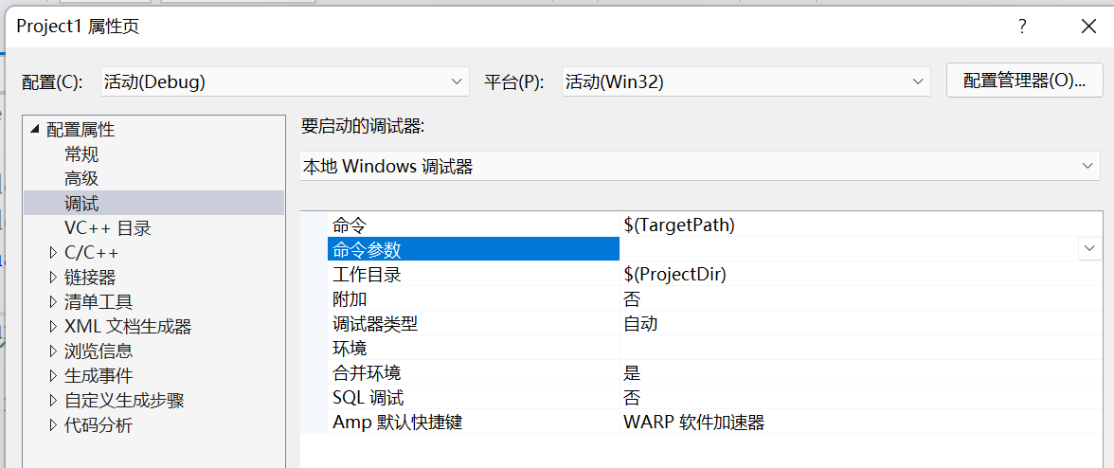
命令行参数
VS环境中项目->项目属性->配置属性->调试->命令参数里输入命令行参数。

Slide 106
本章小结
指针的概念
指针运算：p+n、p-n、p1-p2、p1>p2……
指向数组的指针
动态分配内存：new 、delete
指针与函数
  指针做函数参数
  返回指针的函数
字符指针、函数指针
Notes:
ptr1称为”野指针”

